Slide 1
Давление
Единицы давления

Slide 2
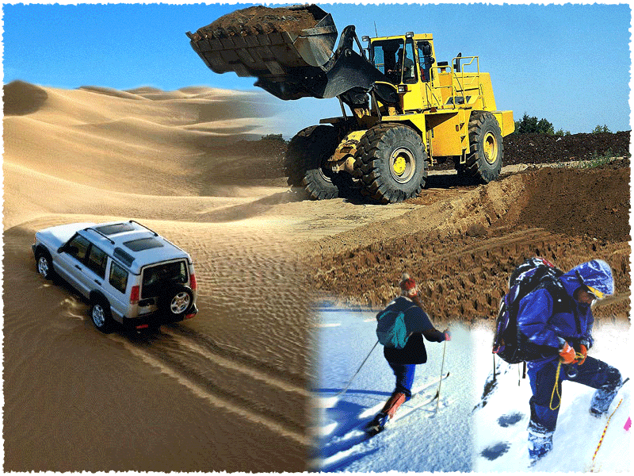
Почему на лыжах человек проваливается меньше, чем без них ? И почему экскаватор проваливается в песке меньше, чем легковая машина?

Slide 3
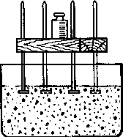
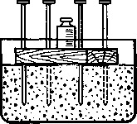
Существует такая величина, которая связывает силу, с которой тело давит на поверхность и площадь соприкосновения поверхностей. Эта величина называется давлением.
Сила
Давление
Площадь

Slide 4
Давление - величина, равная отношению силы, действующей перпендикулярно поверхности, к площади этой поверхности.
где
p – давление
F – приложенная сила давления
S – площадь поверхности / иначе площадь опоры тела /

Slide 5
Единица давления в СИ - 1 Па ( Паскаль) 1Па - $\frac{1 Н}{ 1 м2 }$
Давление - величина скалярная , у давления нет направления..
Сила давления - любая сила, действующая на тело перпендикулярно поверхности, чаще всего это вес тела.
1 Па – это давление, которое производит сила 1Н, действующая
на поверхность 1 м², перпендикулярно этой поверхности
Кратные и дольные единицы:
1 кПа= 1000 Па 1Па = 0,001 кПа
1 МПа= 1000000 Па 1 Па = 0,000001 МПа
1 гПа = 100 Па 1 Па= 0,01 гПа

Slide 6
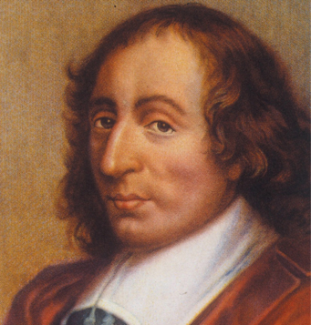
Блез Паска́ль (1623-1662)— французский математик, физик, литератор и философ. Классик французской литературы, один из основателей математического анализа, теории вероятностей и проективной геометрии, создатель первых образцов счётной техники, автор основного закона гидростатики.
Блез Паскаль сконструировал (1641, по другим сведениям — 1642) суммирующую машину. Один из основоположников гидростатики, установил ее основной закон.
На законе Паскаля основано действие гидравлических прессов и других гидростатических машин.

Slide 7
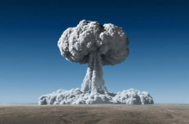
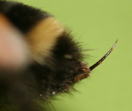
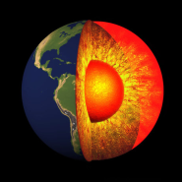
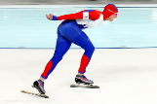
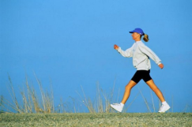
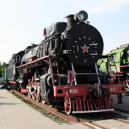
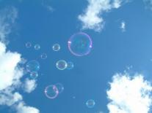
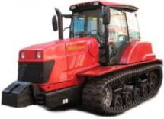
Значения давлений в природе, технике и быту
В центре взрыва водородной бомбы 10¹⁴ Па
Жало пчелы 5*10⁷Па
Конькобежец на лед
10⁶ Па
В центре земли 10¹³ Па
Человек при ходьбе 4*10⁵Па
Колесо вагона на рельсы 3*10⁹ Па
Гусеничный трактор
5*10⁴ Па
Воздух на высоте
800 км10⁻⁸Па

Slide 8
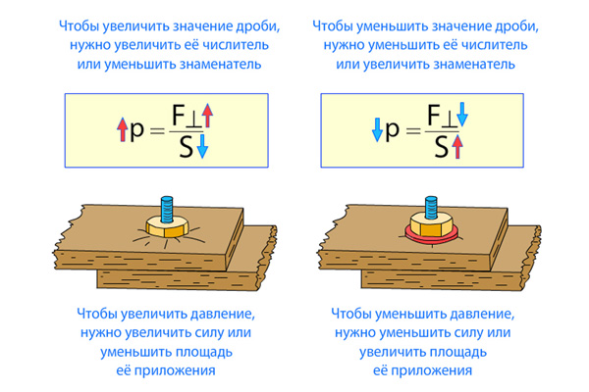
Способы увеличения
и уменьшения давления

Slide 9
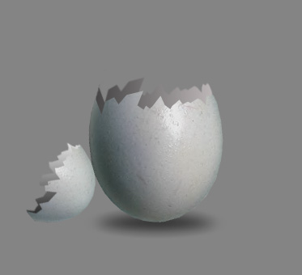
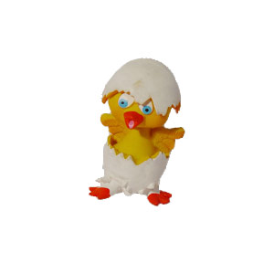
ПРОЧНА ЛИ ЯИЧНАЯ СКОРЛУПА ?
Если вылить содержимое яйца, а для опыта оставить скорлупу, то можно попробовать проткнуть ее иголкой изнутри и снаружи. Изнутри - легче, снаружи - тяжелее. Результат при одинаковых усилиях будет зависеть от формы скорлупы: выпуклая или вогнутая.
Поэтому маленький цыпленок легко разбивает скорлупу изнутри, а снаружи он защищен более надежно. Свойство выпуклых форм лучше выдерживать нагрузку позволяет архитекторам проектировать куполообразные крыши, мосты, потолки, т.к. они прочнее плоских!

Slide 10
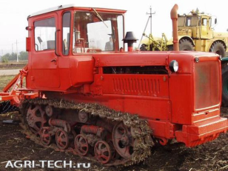
Упражнения
Гусеничный трактор ДТ-75М массой 6610 кг имеет опорную площадь обеих гусениц 1,4 м2. Какое давление оказывает трактор на почву?
Дано:
m= 6610 кг
S= 1,4 м²
р = ?

Slide 11
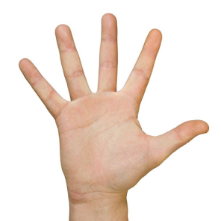
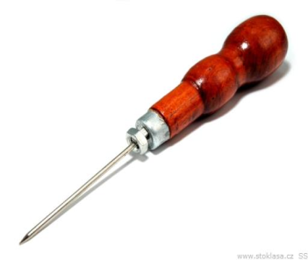
На деревянную стенку надавили с силой в 200 Н сначала ладонью, потом с такой же силой шилом. Силы равны по величине, почему же результат различный?

Slide 12
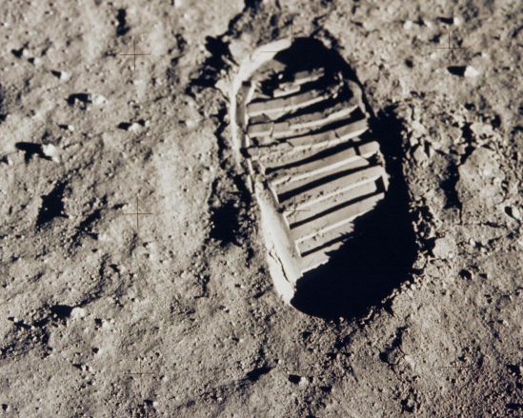
На рисунке изображен след космонавта на поверхности Луны. Средняя масса космонавта в скафандре 100 кг. Если считать площадь поверхности подошв 0,07 м², давление на лунную поверхность составит??? На Луне ускорение g= 1,7 м/с².

Slide 13
Спасибо за внимание

